Slide 1
HVA ER HATPRAT?
Maren Hagen Fuglesang
Prosjektleder
maren@ungefunksjonshemmede.no

Slide 2
Hatprat
Samfunnsproblem
Behov for mer forskning på hatytringer rettet mot minoritetsgrupper
Hatefulle ytringer er ikke noe nytt
Mobbing, diskriminering, og hatytringer kan ofte være overlappende fenomener – det kan være vanskelig å skille de fra hverandre.
Både mobbing og hatefulle ytringer innebærer krenkende handlinger i en relasjon hvor det er et skjevt maktforhold
Hatprat kan komme i mange former

Slide 3
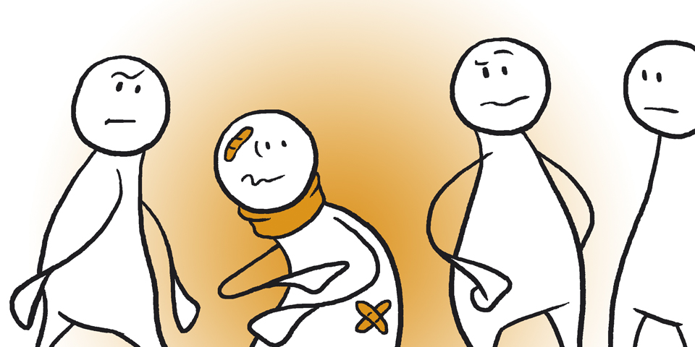
Mobbing
Dan Olweus : ”En person er mobbet eller plaget når han eller hun, gjentatte ganger og over en viss tid blir utsatt for negative handlinger fra en eller flere personer”
Direkte og indirekte mobbing
Mobbing er en en sammensatt sosial prosess som handler om inkludering og eksklusjon som er med på å skape grupper
Tildelt roller som mobber og offer
Mobbing er handlinger fra personer som hindrer opplevelsen av å høre til, å være en betydningsfull person i fellesskapet og muligheten til medvirkning
Individets opplevelse står sentralt

Slide 4
Hatprat
Straffeloven § 186. Diskriminering
Straffeloven § 185. Hatefulle ytringer
Hatkriminalitet er straffbare handlinger begått mot personer på grunn av deres religion, etnisitet, kjønnsidentitet, funksjonsevne

Slide 5
Hatprat
Vanskelig å finne en entydig definisjon
Det er vanlig å bruke en bredere forståelse av hva hatefulle ytringer er enn det som fremgår av straffeloven
Hatytringer bygger ofte på negative steriotypier, fordommer og stigmaer som ser på noen grupper eller individer som mindreverdige på grunn av egenskaper ved dem
Ekskludering og forakt for mennesker som ses på som annerledes, forestillinger om at noen står over andre, intoleranse og ubegrunnet frykt.
Ytringene trenger ikke nødvendigvis å være motivert av hat

Slide 6
Hatytringer er nedverdigende, truende, trakasserende eller stigmatiserende ytringer som rammer individets eller en gruppes verdighet, anseelse og status i samfunnet ved hjelp av språklige og visuelle virkemidler som fremmer negative følelser, holdninger og oppfatninger basert på kjennetegn, som for eksempel etnisitet, religion, kjønn, nedsatt funksjonsevne, seksuell orientering, kjønnsuttrykk, kjønnsidentitet og alder (LDO 2015)

Slide 7
Konsekvenser av hatprat
Alvorlig konsekvenser for indivder og samfunn
Ekskludering og polarisering
Svekker demokratiet - avskrekker personer til å delta og uttale seg i samfunnsdebatten
Holder liv i fordommer – de er ikke bare et resultat av fordommer
Angst og bekymring
Fratar mennesker deres verdighet ved å si at de ikke er likeverdige borgere av samfunnet

Slide 8
Hatytringer kan normaliseres
Flere som blir utsatt for hatefulle ytringer bruker begreper som diskriminering, trakkasering , krenkelser eller ubehagelige opplevelser heller enn hatefulle ytringer og hatkriminalitet
Forskning viser at funkjsonshemmede rammes i større grad enn andre borgere

Slide 9
STÅ OPP MOT HATPRAT!
Maren Hagen Fuglesang
Prosjektleder
maren@ungefunksjonshemmede.no

Slide 10
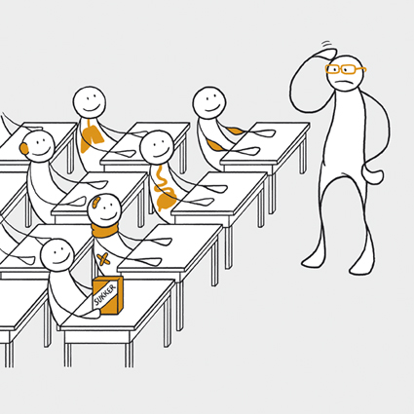
Om Unge funksjonshemmede
37 medlemsorganisasjoner
over 25 000 unge med funksjonshemminger og/eller kroniske sykdommer
Representerer mange ulike behov og utfordringer
Jobber med likestilling og diskriminering

Slide 11
Bakgrunn for prosjektet
Fokuset på mobbing i skolen har økt de siste årene men vi ser at mobbing av unge med funksjonsnedsettelser i liten grad er en del av denne samtalen
Det er lite kunnskap og forskning på hatytringer og mobbing mot personer med funksjonsnedsettelser og kronisk sykdom
Skolen er en viktig arena for sosial tilhørighet og utvikling av ferdigheter og holdninger
Det å bli utsatt for mobbing og hatprat i ung alder kan få alvorlige konsekvenser

Slide 12
Om prosjektet
Fokus på sammenhengen mellom hatprat, fordommer og diskriminering av mennesker med funksjonsnedsettelser
Kartlegge unge med funksjonsnedsettelser og kronisk sykdom sine erfaringer med mobbing og hatprat i skolen
Spørreundersøkelse på nettet som handler om skolemiljø
Intervjuer med ungdom og skoleledere eller ansatte på skolen
Sluttrapport og utvikle et kompetansehevingsverktøy som skolene kan bruke og ta inn eksisterende anti-mobbe tiltak
Bevisstgjøre samfunnet og enkeltmennesker

Slide 13
Hva har vi funnet ut så langt?
Holder fortsatt på med datainnsamling og analyse
Foreløpige resultater

Slide 14
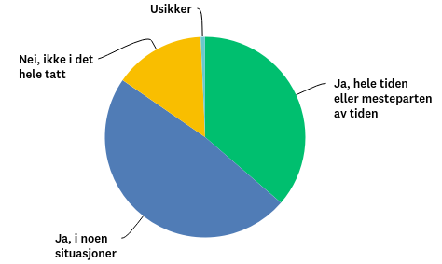
Spørreundersøkelse og intervju med ungdom
Er funksjonsnedsettelsen synlig?
Spørreundersøkelse:
Aldersgruppe: 16-35 år
Det er er en større andel kvinner som har besvart undersøkelsen enn det er menn
Det er en veldig liten andel som har svart at de hører til en annen minioritetsgruppe
Flest med synlige funksjonsnedsettelser
Intervju:
Fra ulike steder i Norge
Ulike funksjonsnedsettelseer
0,7%
14,7%
36,4%
48,3%

Slide 15
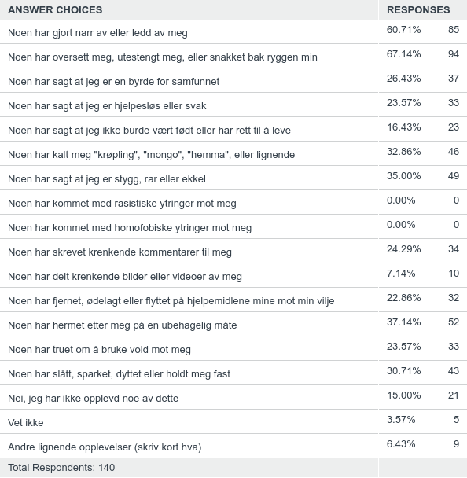
Hva opplever ungdom?
Utsatt for ubehagelige opplevelser relativt ofte
Oversett, utestengt eller blitt baksnakket
Bli gjort narr av eller ledd av
Kommentarer
Vold og trusler
Ødelagt, fjernet eller flyttet hjelpemidler
Opplevd dette på grunn av funkjsonsnedsettelse

Slide 16
Intervju: hvordan kan det se ut?
«Du burde bare gå å dø»
«Nei, du kan ikke være med på skitur, det er ingen som kan passe på deg der»
Rullestolbruker opplevde at elevene satt pulter og stoler i veien slik at hun hadde problemer med å komme seg rundt
Ble låst inne på rom av elever på skolen eller i klassen slik at man ikke kom seg ut
Fikk klippet over ledningen på høreapparat
«Nei så stygg som du er så kommer aldri du til å få deg kjæreste»
Fikk snus, papirbiter og viskelær kastet på seg
«Du er ikke verdt en dritt»
Lite forståelse fra skolen og medelever sin side
«Du har ingen fremtid»
Ble forlatt på perrongen til t-banen av lærer og hele klassen på klassetur
Ble dyttet ut i veien av noen elever slik at vedkommende nesten ble påkjørt av en bil
«Men er det ikke bedre om du bare tar deg fri? Så slipper du klasseturen»
Rullestolbruker opplevde at elever trillet henne halveis utenfor trappen bare for å skremme henne slik at hun skulle bli redd
Oppfattet som late eller at andre trodde de ikke gadd å gjøre ting
Elever kastet sekkene sine midt i gangen slik at eleven som var blind holdt på å snuble i sekkene og nesten falt
Elever i klassen syns det var gøy å bøye ut leddene til en elev som slet med mobilitet slik at det ble overknekk eller at leddene skled ut
Andre elever punktere hjul på rullestol
Utfryst av medelever

Slide 17
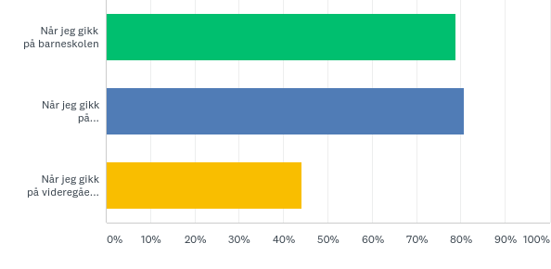
Hvor skjer de ubehagelige opplevelsene og hvem utsetter de for det?
De fleste opplevde ubehagelige opplevelser på grunnskolen, men også mange som oppgir at de har opplevde det på videregående
Krenkesler skjedde som regel i skoletiden (95%), og en betydelig andel opplevde det utenfor skoletiden (51%)
Skolegården, klasserommet og korridorene
Medelever og lærere
De fleste som har opplevd at lærere usetter de for ubehagelige opplvelser har en funkjsonsnedsettelse som er synlig i noen situasjoner

Slide 18
Opplevelser med å fortelle om at man er blitt utsatt for ubehagelige opplevelser
Intervju med ungdom:
Ansvarsfraskrivelse fra skolen
Man blir ikke trodd – lite tillit
Sett på som en byrde/problem av skolen
Skjer ingenting – ingen tiltak
Noe skjer – men det blir verre
Blir bedre en periode før det går tilbake til det samme
Skolen tok ansvar
Flere beskriver skolegangen som en kamp for å få rett på det man skal og bli hørt av skolen
Spørreundersøkelse:
De fleste har fortalt om opplevelsene til noen
Familiemedlemmer, venner eller noen på skolen
Fortalt om ubehagelige opplevelser til noen på skolen – lærere
Ikke fortalt om opplevelsene sine til skolen
Hva gjorde skolen når man sa i fra?

Slide 19
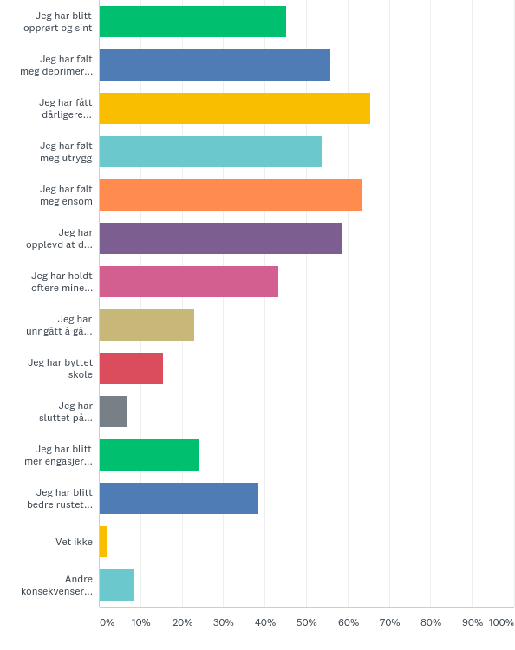
Konsekvenser av mobbing og hatprat
Opprørt og sint 45,7%
Deprimert og nedstemt 56%
Dårligere selvtillit 65,7%
Følt meg utrygg 54,3%
Følt meg ensom 63,8%
Vanskelig å stole på andre 59%
Holdt oftere meninger for meg selv 42,8%
Unngått å gå på skolen 23,8%
Byttet skole 16,2%
Sluttet på skolen 6,7%
Engasjert meg 23,8%
Rustet til å takle fremtidige utfordringer 38%
Vet ikke 2%
Andre konsekvenser 9,5%

Slide 20
Konsekvenser: intervju
Verre psykisk og fysisk helse
Selvmordsforsøk og selvskading
Ensomhet
Nedsatt selvtilitt
Holder ting for seg selv
Skam knyttet til egen historie
Traumer
Resignerer/mister motet
Konsentrasjonsvansker
Mobbe andre
Flytte eller bytte skole, unngår å gå på skolen(fravær)
Dårligere skoleprestasjoner
Rus
Dårlig nettverk
Mindre selvstendighet
Lite mestringsfølelse
Engasement
Politiske verv
Viljestyrke og pågangsmot
Ønske om å være omsorgsfull
Vil ikke at andre skal oppleve det samme som de gjorde
Mestringsstrategier

Slide 21
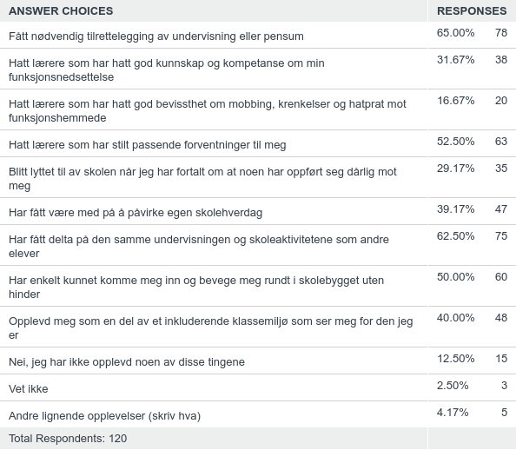
Positive opplevelser
Hvem bidro til at man opplevde dette?
Lærere, medelever, foreldre og funksjonshemmede selv
Nøkkelpersoner

Slide 22
Konsekvenser av positive opplevelser
Følt seg inkludert og verdsatt (56,4%)
Klart å fullføre skolegangen (49,5%)
Økt selvtillit(36,6%)
Fått en eller flere venner (32,7%).
Viser at det er viktig å jobbe med skolemiljø for at elever med funksjonsnedsettelser skal ha det bra

Slide 23
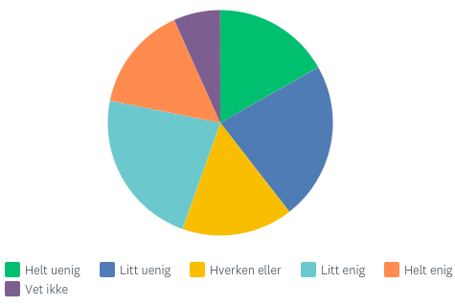
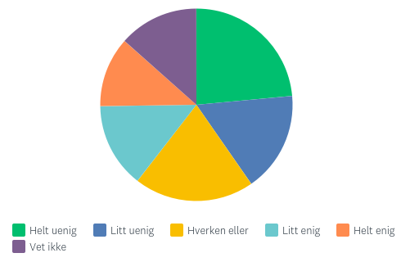
Lærere og ansatte på skolene jeg har gått på har vært gode på å forebygge og stoppe mobbing, krenkelser og hatprat
Lærere og ansatte på skolene jeg har gått på har vært gode på å forebygge og stoppe mobbing, krenkelser og hatprat mot elever med funksjonsnedsettelser og kronisk sykdom

Slide 24
Hva er viktigst for at funkjsonshemmede skal føle seg inkludert på skolen?
Nødvendig tilrettelegging av undervisning eller pensum(54%)
Lærere som har god kompetanse og kunnskap om funksjonsnedsettelser (48,7%)
Oppleve seg som en del av et inkluderene klassemiljø som ser en for den man er (42,34%)
Å bli lyttet til av skolen når man forteller om ubehagelige opplevelser (35%)
Hvem har ansvar for at funksjsonhemede skal oppleve seg inkludert på skolen?

Slide 25
Intervju: Opplevelsen av skolen
Skolen legger rammene
Feil med systemet
Segregering og ekskludering
Lave forventinger til de med funksjonsnedsettelser
Dårlig tilrettelegging
Dårlig skolemiljø
Lite kunnskap og kompetanse fra skolen sin side
Opplevd positive ting også – viktig å fokusere på det

Slide 26
Intervju med skoleledere og ansatte på skolen
Ulike praksiser på ulike skoler – men alle har noen former for tiltak og fokus på mobbing
Flere av skolene sier at de har lite utfordringeer knyttet til mobbing av elever med funksjonsnedsettelse
Problemer med språkbruk
Ukultur
Elever bagatelliserer språkbruk
Inkludering vs ekskludering / Integrering vs segregering
Utfordringer knyttet til å inkludere de med usynlige funkjsonsnedsettelser
Hvordan man bruker ressursene
Snakke med elevene om funkjsonsnedsettelser – gi de kunnskap og forståelse
Gjøre elever bevisste på sin egen språkbruk - som medelev har man også et ansvar
Funksjonshemmede er ikke en homogen gruppe

Slide 27
Følg Unge funksjonshemmede
/ungfunk
@ungefunk
@ungfunk

